Slide 1
실전 DevOps 입문
#6 - 서비스 안정화

Slide 2
강의 목표
서비스 안정화
Production 세팅
환경변수 설정
LB 설정
대상그룹
로드밸런서
pm2의 이해
순환패치
버전 관리와 롤백

Slide 3
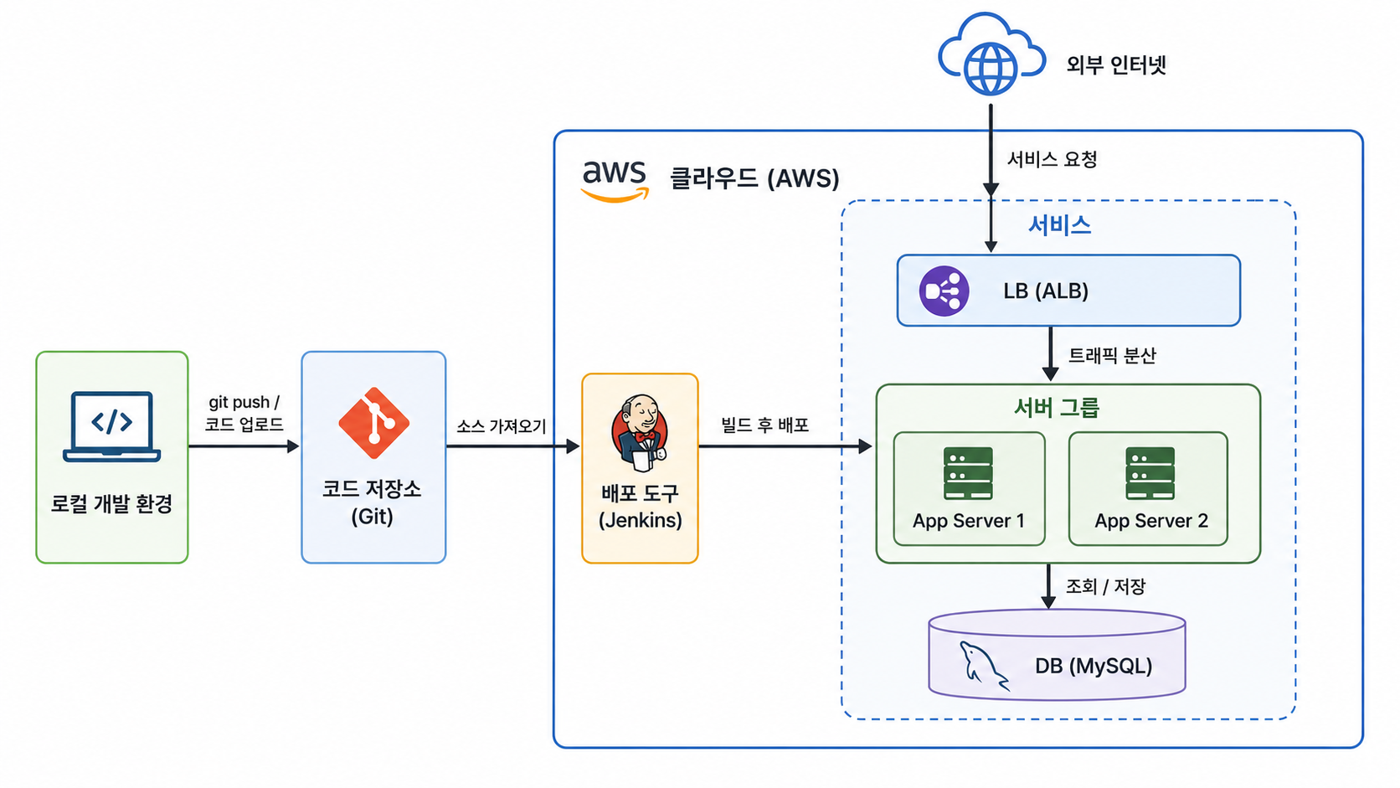
최종 산출물

Slide 4
Production - Jenkins
새로운 아이템 생성
이름: Production
타입: Freestyle project
테스트 빌드 실행
디렉토리 생성 확인

Slide 5
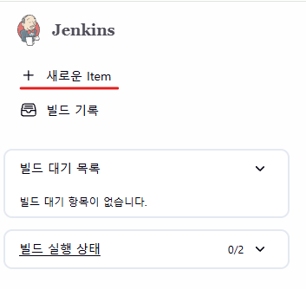
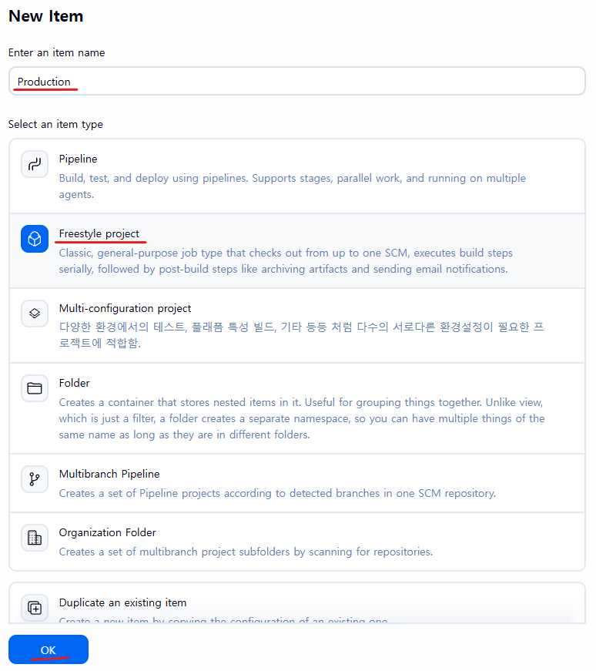
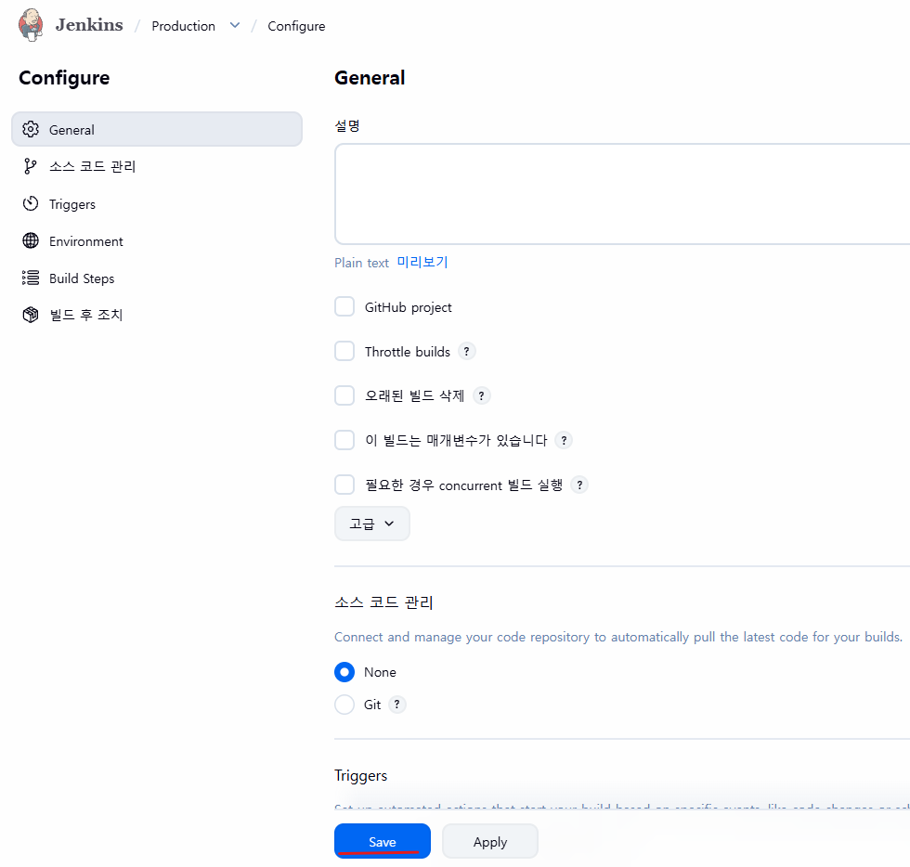
Production - Jenkins

Slide 6
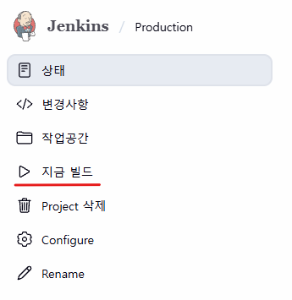
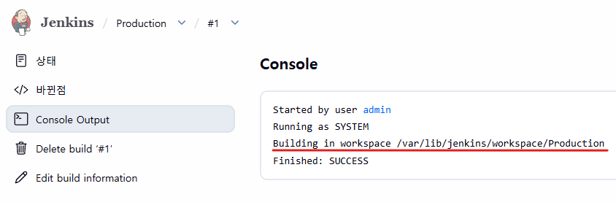
Production - Jenkins

Slide 7
Production - git
cd /var/lib/jenkins/workspace/Production
sudo mkdir deploy_project
cd deploy_project
sudo git init
sudo git remote add origin https://github.com/sjcestudy26/2026_study_lecture.git
sudo git pull origin main

Slide 8
Production - 빌드 세팅
cd frontend
sudo npm install
cd ..
cd backend
sudo npm install
sudo cp .env.example .env
cd ..
sudo npm install
sudo npm run build:zip
빌드 확인

Slide 9
Production - 빌드 세팅
cd /var/lib/jenkins/workspace
sudo cp test_deploy/deploy.sh Production/
cd Production
복사 확인
sudo vi deploy.sh
PRJDIR 경로 수정
git 설정 수정
user.name, user.email
origin/main, origin main
sudo chmod +x deploy.sh
sudo chown -R jenkins:jenkins deploy_project

Slide 10
Production - Jenkins
Build Steps
Execute shell
/var/lib/jenkins/workspace/Production/deploy.sh
빌드 실행

Slide 11
Production - 환경변수
sudo mkdir /var/lib/jenkins/.dpenv
sudo mv /var/lib/jenkins/workspace/test_deploy/deploy_project/frontend/.env.production /var/lib/jenkins/.dpenv/.env.frontend
frontend 환경변수
sudo chmod 600 /var/lib/jenkins/.dpenv/.env.frontend

Slide 12
Production - 환경변수
파일질라로 backend 인스턴스의 .env 파일 전송
sudo mv /home/ubuntu/.env /var/lib/jenkins/.dpenv/.env.backend
backend 환경변수
sudo chmod 600 /var/lib/jenkins/.dpenv/.env.backend
sudo chown -R jenkins:jenkins /var/lib/jenkins/.dpenv

Slide 13
Production - 환경변수
cd /var/lib/jenkins/workspace/Production
sudo vi deploy.sh
cp /var/lib/jenkins/.dpenv/.env.frontend /var/lib/jenkins/workspace/Production/deploy_project/frontend/.env.production
cp /var/lib/jenkins/.dpenv/.env.backend /var/lib/jenkins/workspace/Production/deploy_project/backend/.env
chmod +r /var/lib/jenkins/workspace/Production/deploy_project/frontend/.env.production
chmod +r /var/lib/jenkins/workspace/Production/deploy_project/backend/.env

Slide 14
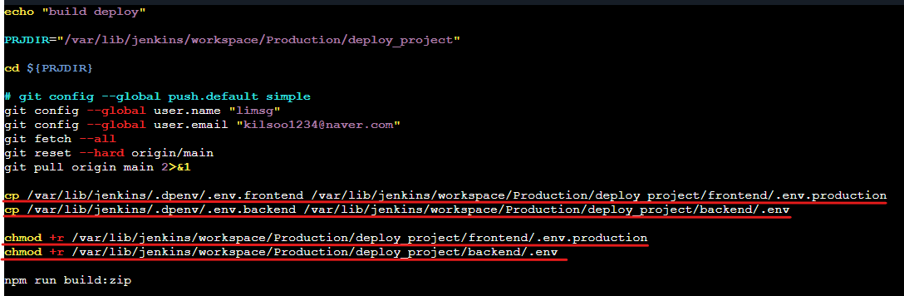
Production - 환경변수

Slide 15
LB 설정 - 대상그룹
TG-Frontend
대상 유형: 인스턴스
프로토콜: HTTP
포트: 5173
TG-Backend
대상 유형: 인스턴스
프로토콜: HTTP
포트: 3000

Slide 16
LB 설정 - 로드밸런서
LB-Frontend
ALB
가용 영역 및 서브넷: 전체
보안 그룹 생성
이름: SG-Production
보안 그룹 생성 - HTTP 허용
대상 그룹: TG-Frontend
backend_devops 인스턴스 보안 그룹 수정 - 인바운드
5173 0.0.0.0/0 -> 5173 SG-Production

Slide 17
LB 설정 - 로드밸런서
LB-Backend
ALB
가용 영역 및 서브넷: 전체
기존 보안 그룹: SG-Production
대상 그룹: TG-Backend
backend_devops 인스턴스 보안 그룹 수정 - 인바운드
3000 0.0.0.0/0 -> 3000 SG-Production

Slide 18
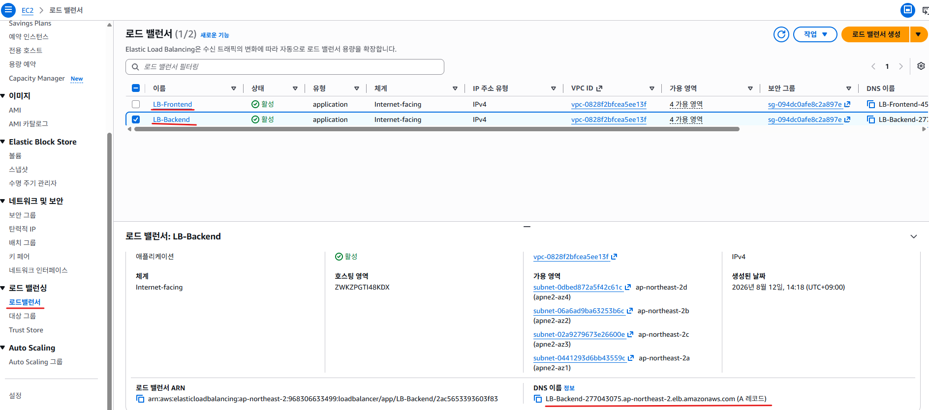
LB 설정 - 로드밸런서
DNS로 접속 확인

Slide 19
LB 설정 - 환경변수
cd /var/lib/jenkins/.dpenv
sudo vi .env.frontend
VITE_API_URL 주소를 LB-Backend DNS로 변경
단, 대소문자는 구분이 있어서 대문자는 소문자로 변경
ex) VITE_API_URL=http://lb-backend-277043075.ap-northeast-2.elb.amazonaws.com
sudo vi .env.backend
CORS_ORIGINS 주소를 LB-Frontend DNS로 변경
단, 대소문자는 구분이 있어서 대문자는 소문자로 변경
ex) CORS_ORIGINS=http://lb-frontend-45208654.ap-northeast-2.elb.amazonaws.com,http://localhost:5173

Slide 20
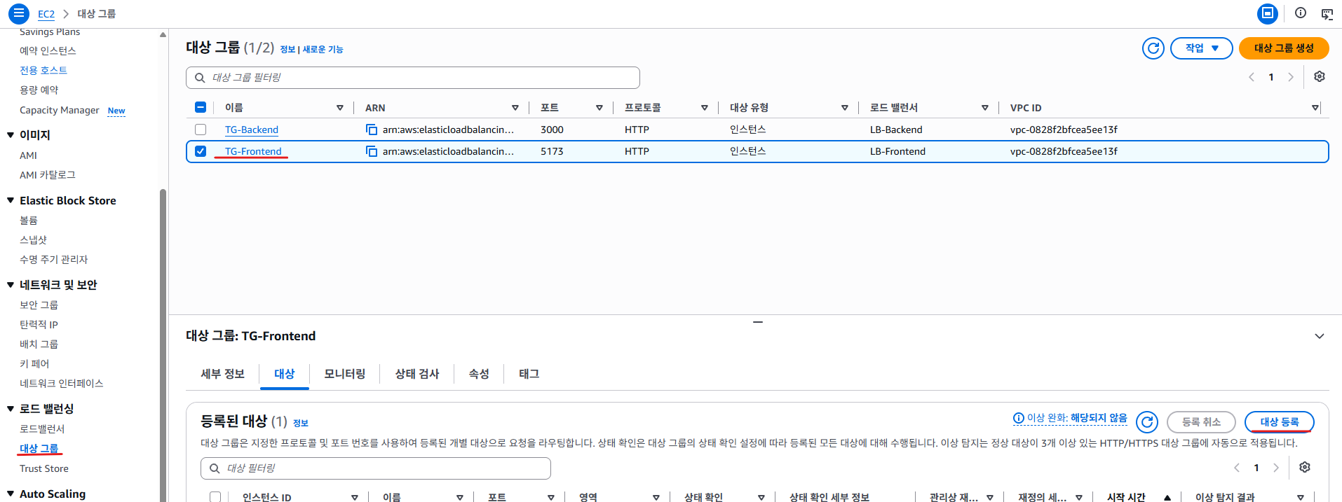
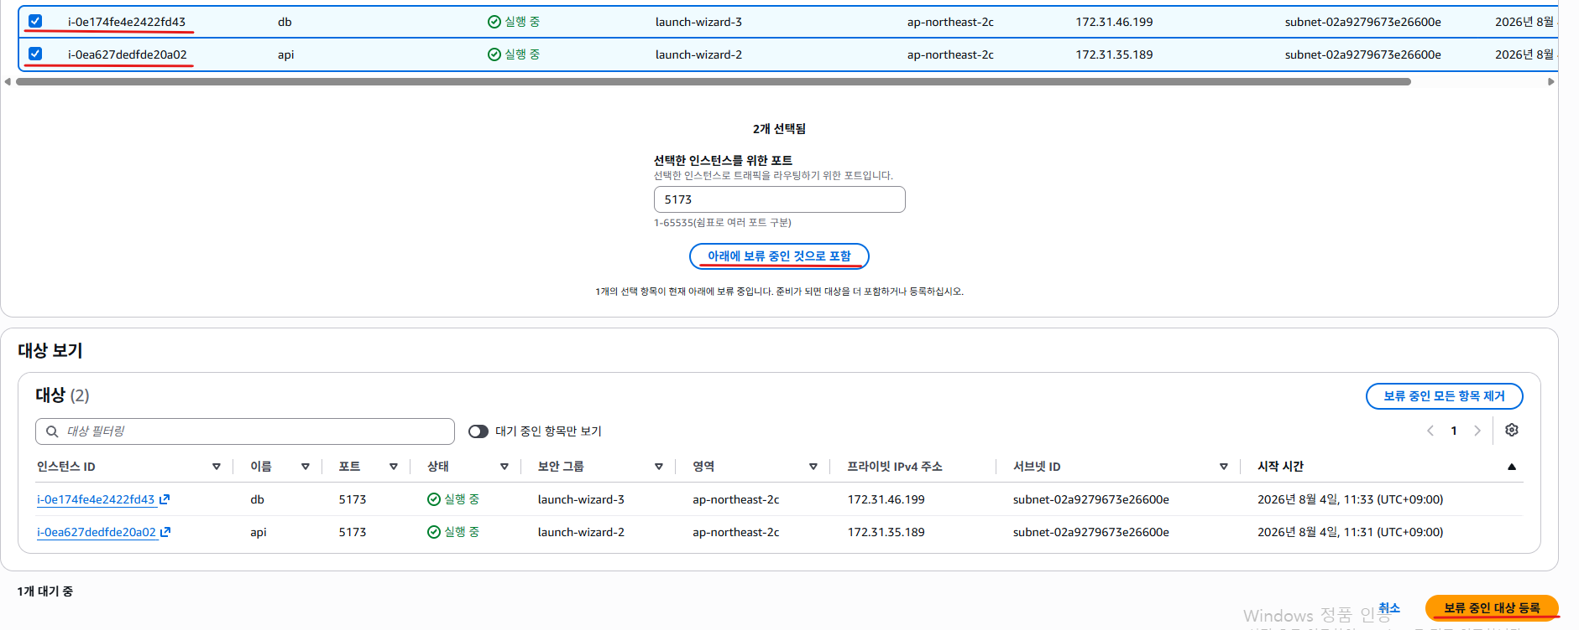
LB 설정 - 대상그룹 등록

Slide 21
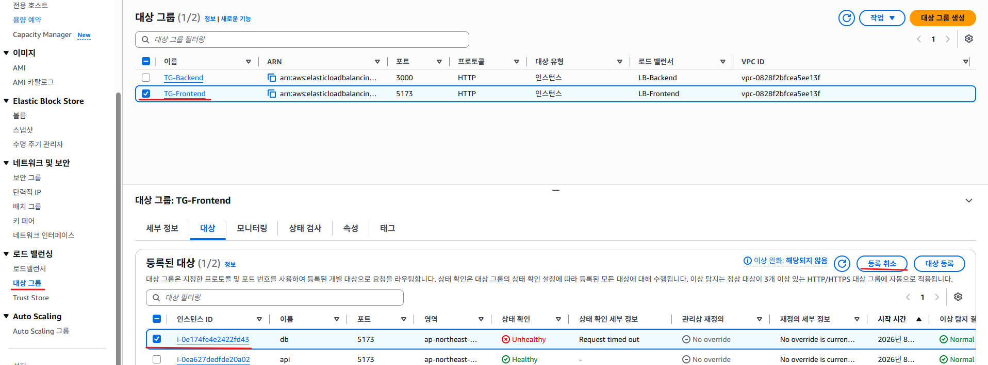
LB 설정 - 대상그룹 해제

Slide 22
AWS CLI란?
Amazon Web Services Command Line Interface
터미널에서 명령어로 AWS 서비스를 제어하고 관리할 수 있게 해주는 도구
AWS 콘솔에서 설정하는 번거로움 없이, 빠르고 효율적으로 AWS 인프라를 조작
AWS에서 제공하는 거의 모든 서비스의 API를 명령어 형태로 지원
반복적인 작업을 자동화

Slide 23
AWS CLI 설치
aws cli 설치
sudo curl "https://awscli.amazonaws.com/awscli-exe-linux-x86_64.zip" -o "awscliv2.zip"
sudo unzip awscliv2.zip
sudo ./aws/install
aws --version
설치 확인

Slide 24
AWS CLI 설정
역할 이름: ELB_TG_Register
aws iam 설정
elasticloadbalancing:DescribeTargetGroups
elasticloadbalancing:RegisterTargets
elasticloadbalancing:DeregisterTargets
aws sts get-caller-identity
역할 확인

Slide 25
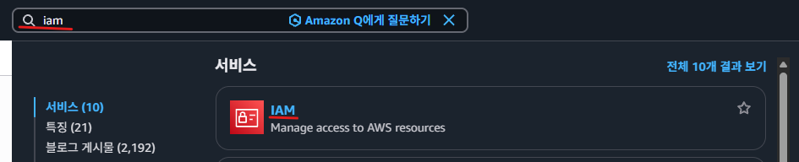
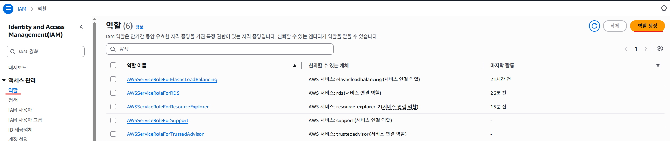
AWS CLI 설정

Slide 26
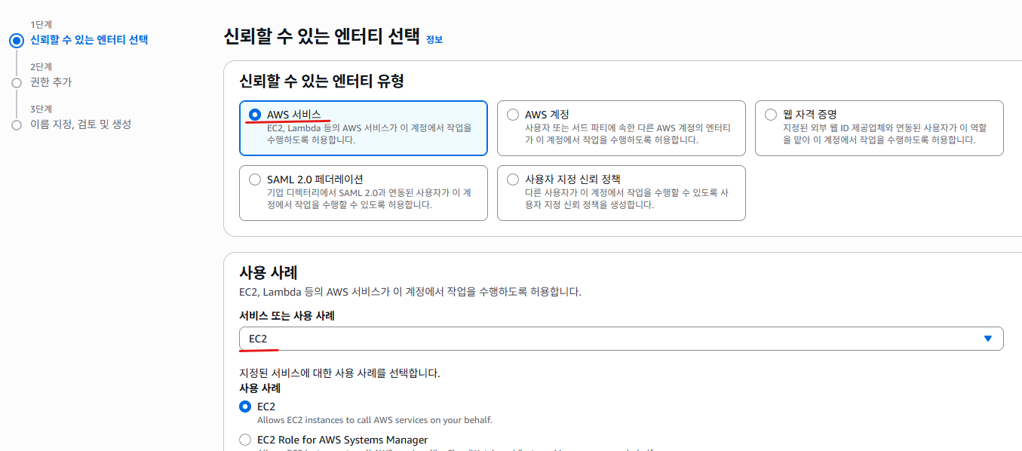
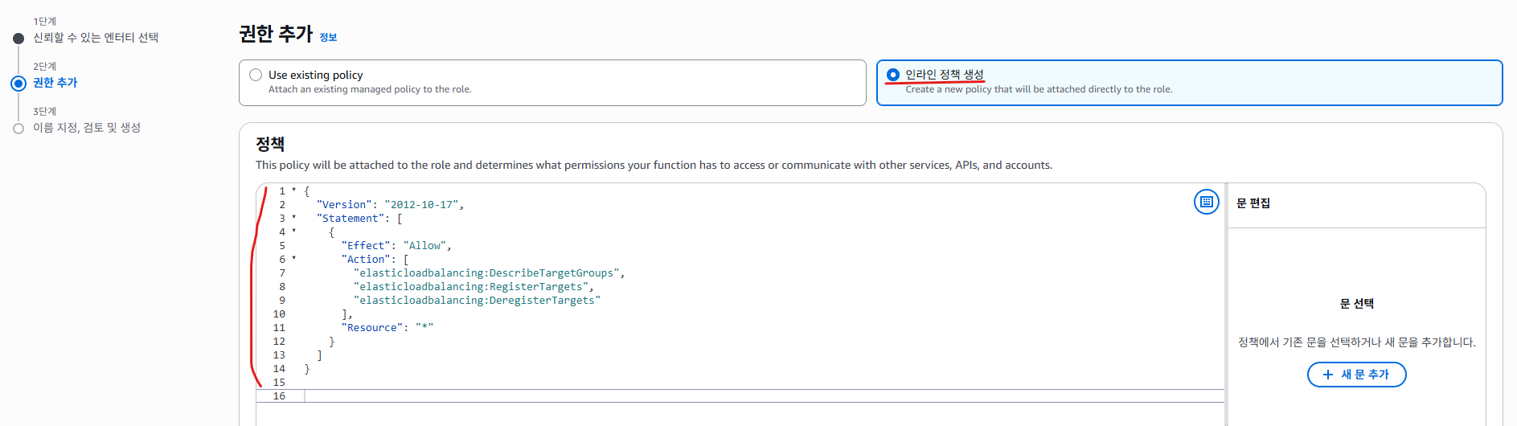
AWS CLI 설정

Slide 27
AWS CLI 설정
{
"Version": "2012-10-17",
"Statement": [
{
"Effect": "Allow",
"Action": [
"elasticloadbalancing:DescribeTargetGroups",
"elasticloadbalancing:RegisterTargets",
"elasticloadbalancing:DeregisterTargets"
],
"Resource": "*"
}
]
}

Slide 28
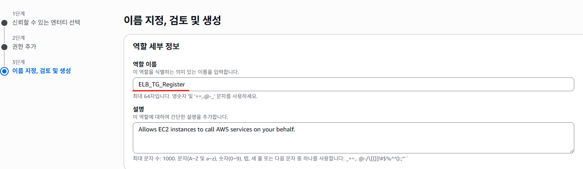
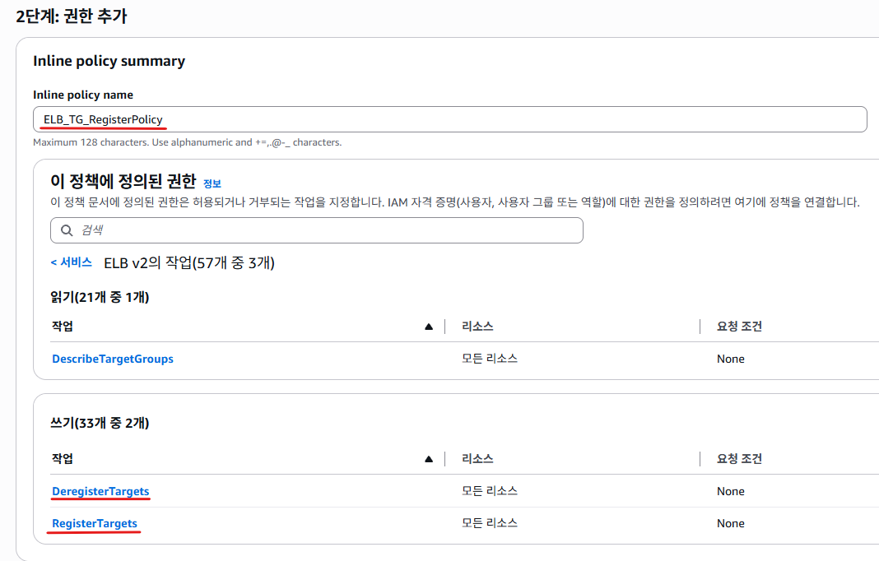
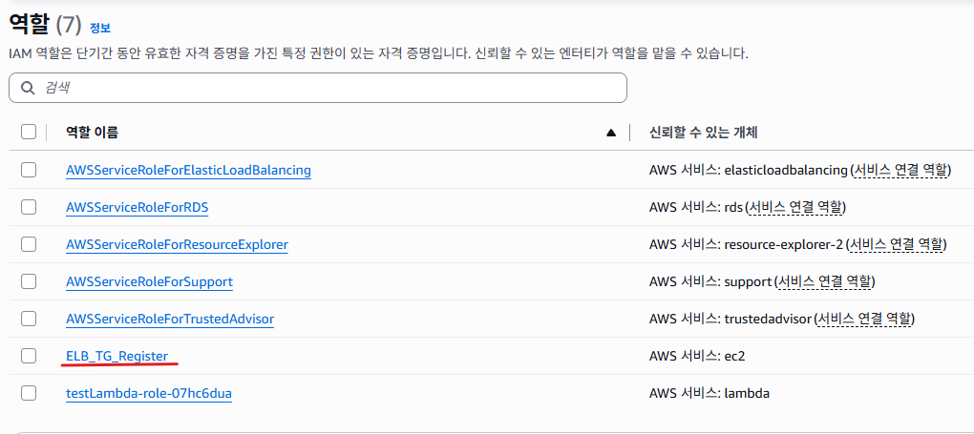
AWS CLI 설정

Slide 29
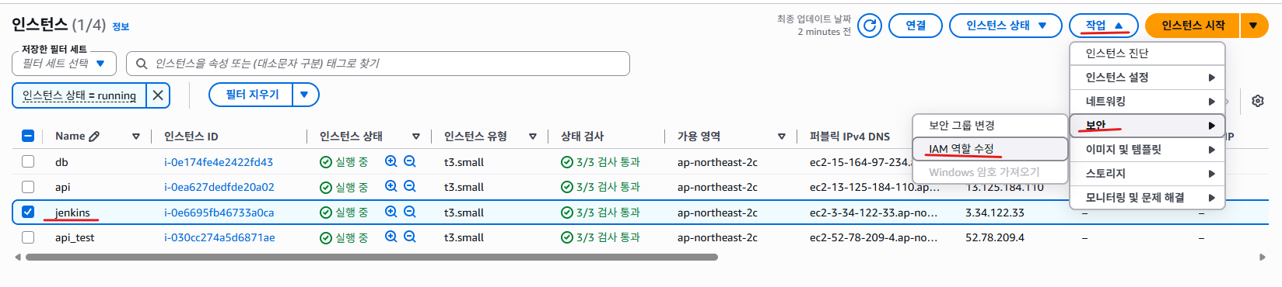
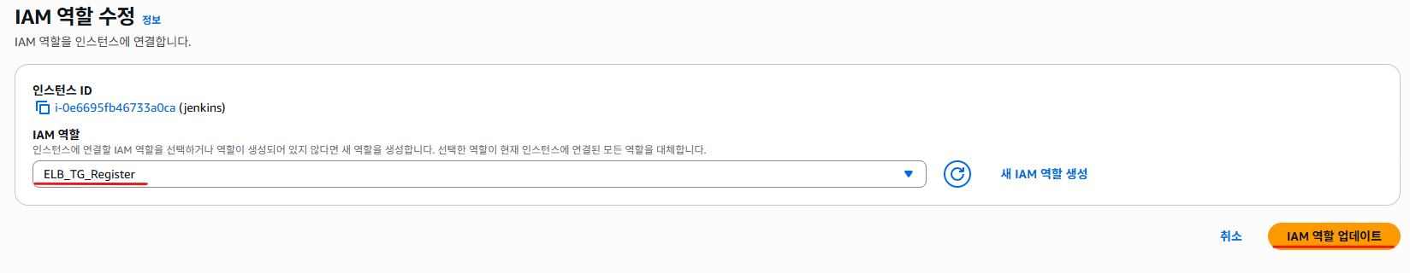
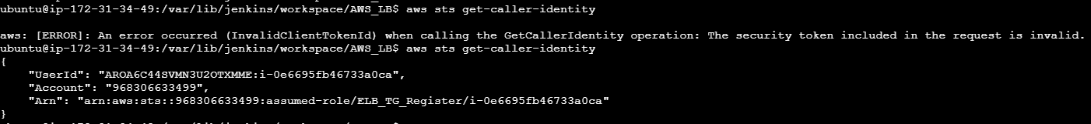
AWS CLI 설정

Slide 30
LB 설정 - Jenkins
새로운 아이템 생성
이름: AWS_LB_FRONTEND
타입: Freestyle project
테스트 빌드 실행
디렉토리 생성 확인

Slide 31
LB 설정 - Jenkins
cd /var/lib/jenkins/workspace/AWS_LB_FRONTEND
sudo vi lb.sh
다음장 스크립트 참고
sudo chmod +x lb.sh

Slide 32
LB 설정 - Jenkins
# 대상그룹
REGION="ap-northeast-2"
TARGET_GROUP_ARN={target_group_arn}
ID={instance_id}
if [ "$ACTION" = "REGISTER" ]; then
echo "Registering target..."
aws elbv2 register-targets \
--region "$REGION" \
--target-group-arn "$TARGET_GROUP_ARN" \
--targets Id="$ID"
echo "Target registered."
elif [ "$ACTION" = "DEREGISTER" ]; then
echo "Deregistering target..."
aws elbv2 deregister-targets \
--region "$REGION" \
--target-group-arn "$TARGET_GROUP_ARN" \
--targets Id="$ID"
echo "Target deregistered."
fi

Slide 33
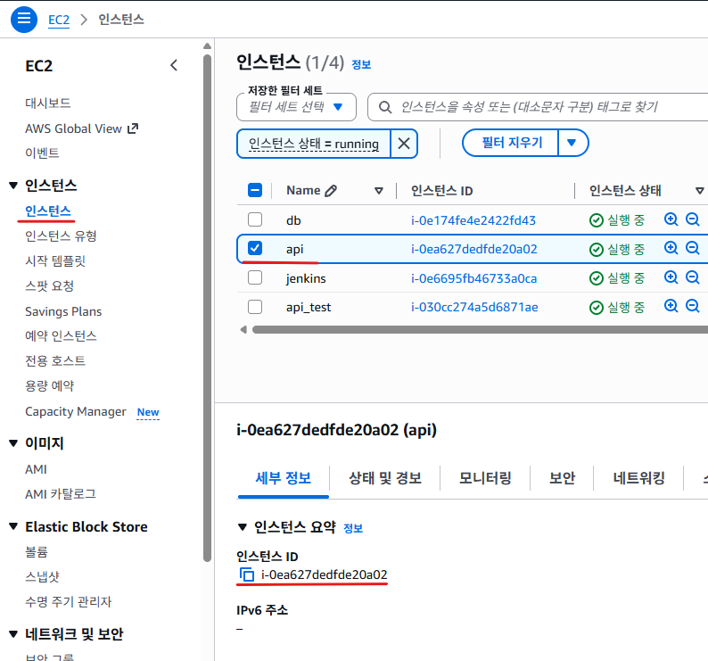
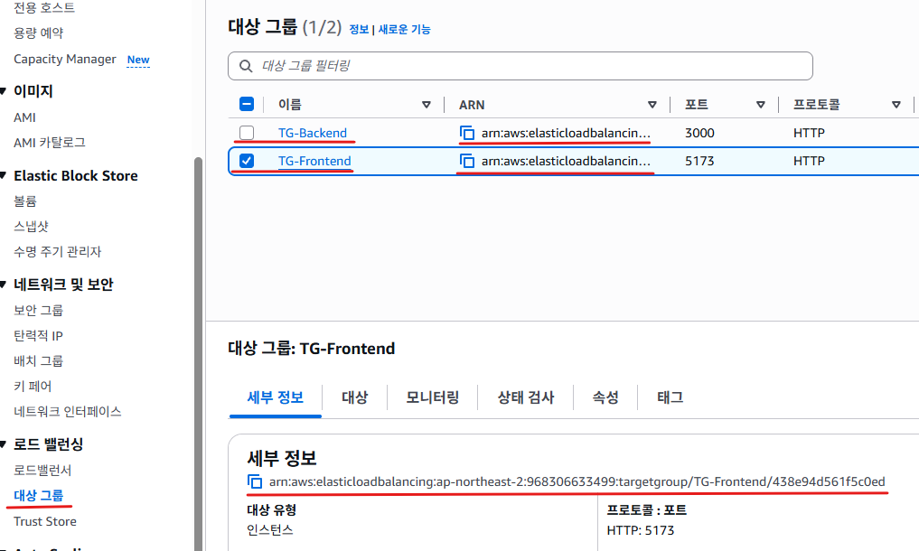
LB 설정 - Jenkins

Slide 34
LB 설정 - Jenkins
매개변수
Choice Parameter
Name: ACTION
Choices: REGISTER, DEREGISTER
Build Steps
Execute shell
/var/lib/jenkins/workspace/AWS_LB_FRONTEND/lb.sh ${ACTION}

Slide 35
LB 설정 - 실습
BACKEND Jenkins 만들기
이름: AWS_LB_BACKEND

Slide 36
pm2란?
Process Manager 2
Node.js 애플리케이션을 운영 환경에서 안정적으로 관리하고 구동할 수 있도록 돕는 대표적인 프로세스 관리자
백엔드 서버를 구축하고 운영할 때 실무에서 자주 사용되는 도구

Slide 37
pm2를 왜 사용할까?
단일 스레드와 치명적 예외
Node.js는 기본적으로 싱글 스레드로 동작
에러가 발생하면 프로세스가 종료되는 특성으로 사용자 요청 중단 및 서비스 장애로 직결
운영자가 수동으로 매번 서버를 재시작해야 하는 치명적 한계
개선책
예기치 못한 종료를 방지
서버가 재부팅되더라도 애플리케이션을 자동으로 실행

Slide 38
pm2를 왜 사용할까?
싱글 코어 자원 활용의 비효율성
Node.js는 하나의 코어만 활용
최신 서버 CPU는 멀티 코어 구조라, 서버 사양이 높아져도 CPU 자원을 낭비하게 됨
멀티 코어 병렬 처리 및 부하 분산 아키텍처 필수
개선책
멀티 코어 시스템의 자원을 최대한 활용

Slide 39
pm2 특징
프로세스 관리
서버 실행, 종료, 재시작 지원
무중단 서비스
프로세스가 에러로 종료되더라도, 자동으로 서버를 재시작
서버가 재부팅되더라도 설정을 통해 자동으로 다시 실행
무중단 배포
새 버전 배포 시 연결을 최대한 유지하면서 재시작

Slide 40
pm2 특징
클러스터 모드
CPU 코어를 여러 프로세스로 활용
프로세스 숫자만큼 멀티 코어 병렬 처리를 활용하여 성능을 향상
실시간 모니터링
CPU, 메모리 사용량을 실시간으로 확인 가능
각 프로세스 상태를 실시간으로 확인 가능
로그 관리
일반 로그와 에러 로그를 파일로 분산 저장 및 관리

Slide 41
pm2 설치
sudo npm install -g pm2
pm2 설치
pm2 init
설정 파일 생성

Slide 42
pm2 실행
pkill -f "node dist/main.js" || true
기존 backend 서비스 종료
sudo fuser -k 5173/tcp || true
기존 frontend 서비스 종료
cd /var/www/lecture-eval/backend
pm2 start launch-backend.config.js
cd /var/www/lecture-eval/frontend
pm2 start launch-frontend.config.js

Slide 43
pm2 실행 - 자동화
cd /var/lib/jenkins/workspace/Production
sudo vi deploy.sh
pm2 reload /var/www/lecture-eval/backend/launch-backend.config.js
pm2 restart /var/www/lecture-eval/backend/launch-backend.config.js
pm2 reload /var/www/lecture-eval/frontend/launch-frontend.config.js
pm2 restart /var/www/lecture-eval/frontend/launch-frontend.config.js

Slide 44
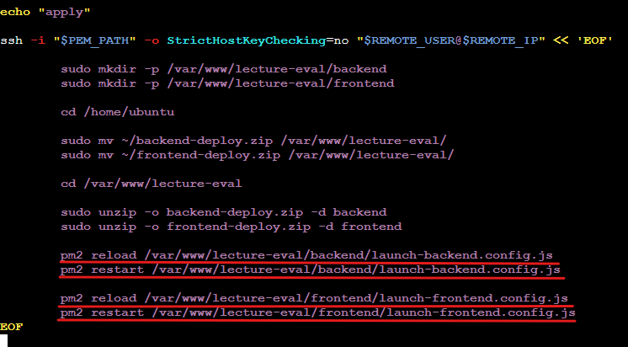
pm2 실행 - 자동화

Slide 45
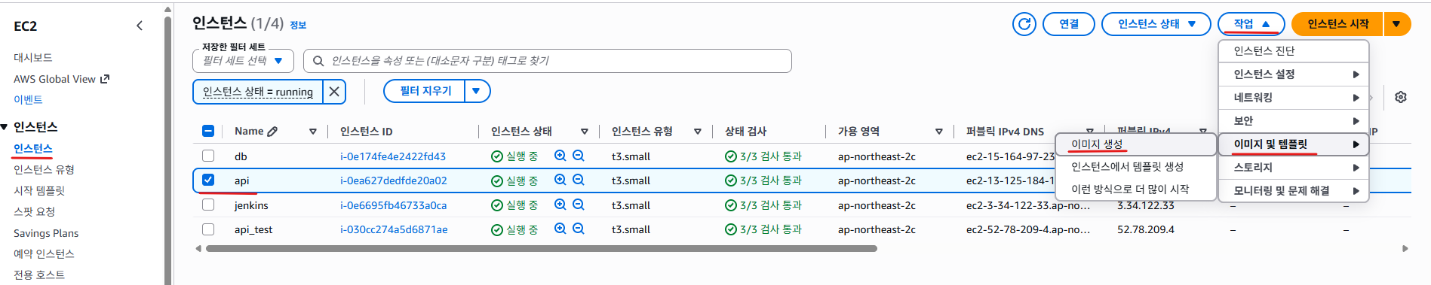
순환패치 - AMI로 인스턴스 복제
AMI 이름: 260815_backend_devops

Slide 46
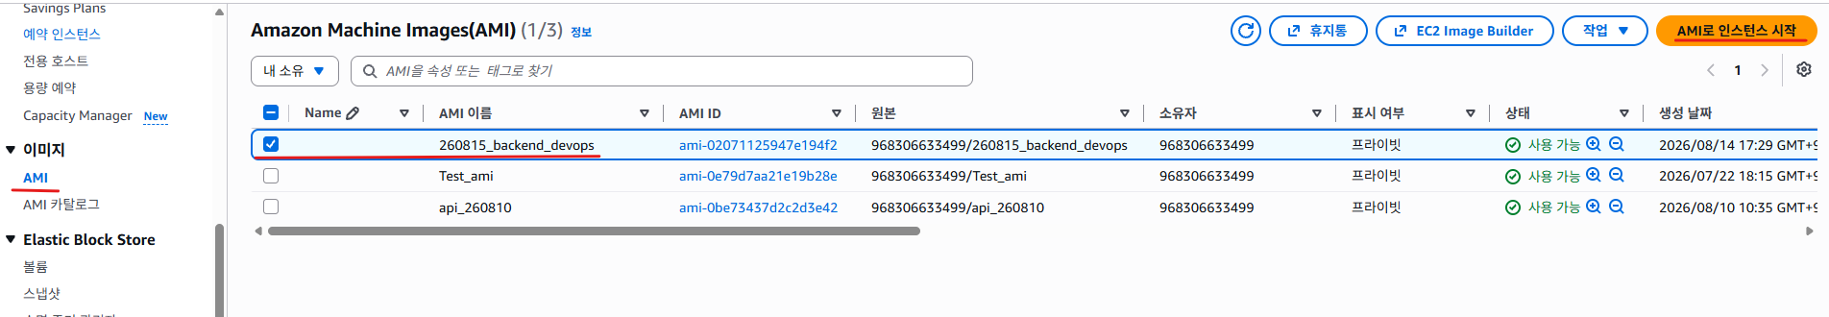
순환패치 - AMI로 인스턴스 복제
이름: backend_devops2
설정 값은 기존 인스턴스와 동일

Slide 47
순환패치 - Jenkins(AWS_LB_FRONTEND)
매개변수
Choice Parameter
Name: TARGET_GROUP
Choices: A, B, ALL
Build Steps
Execute shell
/var/lib/jenkins/workspace/AWS_LB_FRONTEND/lb.sh ${ACTION} ${TARGET_GROUP}

Slide 48
순환패치 - Jenkins(AWS_LB_FRONTEND)
cd /var/lib/jenkins/workspace/AWS_LB_FRONTEND
sudo vi dp_A.list
1번 서버 인스턴스 ID
sudo vi dp_B.list
2번 서버 인스턴스 ID
sudo vi dp_ALL.list
전체 서버 인스턴스 ID

Slide 49
순환패치 - Jenkins(AWS_LB_FRONTEND)
cd /var/lib/jenkins/workspace/AWS_LB_FRONTEND
sudo vi lb.sh
ID를 FILE_NAME으로 수정
FILE_NAME="dp_$TARGET_GROUP.list"
메인 로직 위 아래에 스크립트 추가
while IFS= read -r ID; do
done < ${FILE_NAME}

Slide 50
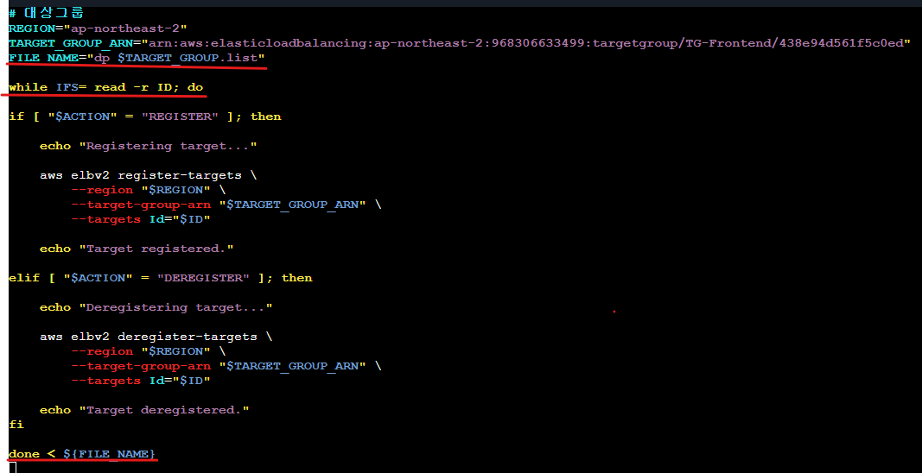
순환패치 - Jenkins(AWS_LB_FRONTEND)

Slide 51
순환패치 - 실습(AWS_LB_BACKEND)
BACKEND Jenkins 설정

Slide 52
순환패치 - Jenkins(Production)
매개변수
Choice Parameter
Name: TARGET_GROUP
Choices: A, B, ALL
Build Steps
Execute shell
/var/lib/jenkins/workspace/Production/deploy.sh ${TARGET_GROUP}

Slide 53
순환패치 - Jenkins(Production)
cd /var/lib/jenkins/workspace/Production
sudo vi dp_A.list
1번 서버 인스턴스 Private IP
sudo vi dp_B.list
2번 서버 인스턴스 Private IP
sudo vi dp_ALL.list
전체 서버 인스턴스 Private IP

Slide 54
순환패치 - Jenkins(Production)
cd /var/lib/jenkins/workspace/Production
sudo vi deploy.sh
REMOTE_IP 변수 제거
FILE_NAME 변수 추가
FILE_NAME="/var/lib/jenkins/workspace/Production/dp_$TARGET_GROUP.list"
전송, 적용 로직 위 아래에 스크립트 추가
while IFS= read -r REMOTE_IP; do
done < ${FILE_NAME}

Slide 55
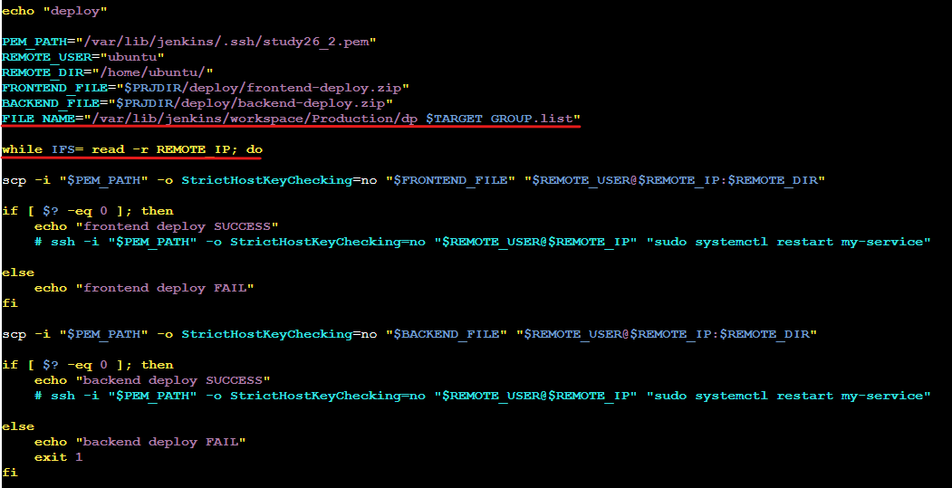
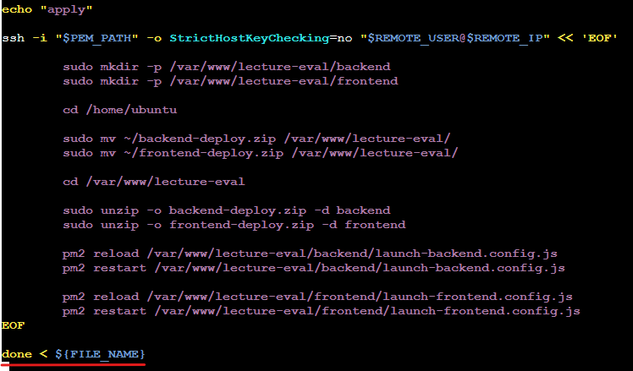
순환패치 - Jenkins(Production)

Slide 56
버전 관리란?
파일이나 소프트웨어가 시간에 따라 어떻게 변경되었는지를 기록
특정 시점의 상태를 추적하거나 복원할 수 있도록 관리
관리 방법
MAJOR.MINOR.PATCH
MAJOR: 호환성이 깨지는 큰 변경
MINOR: 기존 기능과 호환되는 새로운 기능을 추가한 경우
PATCH: 버그 수정이나 작은 변경

Slide 57
버전 관리 - Jenkins(Production)
매개변수
String Parameter
Name: VERSION
Default Value: None
설명: ex) 1.0.0
Build Steps
Execute shell
/var/lib/jenkins/workspace/Production/deploy.sh ${TARGET_GROUP} ${VERSION}

Slide 58
버전 관리 - Jenkins(Production)
cd /var/lib/jenkins/workspace/Production
sudo vi deploy.sh
다음장 스크립트 참고

Slide 59
버전 관리 - Jenkins(Production)
VERSION_DIR="/var/lib/jenkins/workspace/Production/version"
if [ "$VERSION" = "None" ]; then
echo "Not backup version"
else
echo "Backup version: $VERSION"
mkdir -p "$VERSION_DIR/frontend"
mkdir -p "$VERSION_DIR/backend"
cp ${FRONTEND_FILE} "$VERSION_DIR/frontend/frontend-deploy-$VERSION.zip"
cp ${BACKEND_FILE} "$VERSION_DIR/backend/backend-deploy-$VERSION.zip"
echo "Backup end"
fi

Slide 60
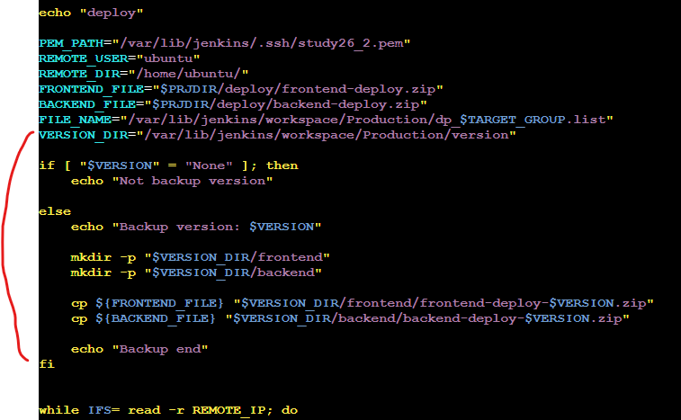
버전 관리 - Jenkins(Production)

Slide 61
롤백 - 실습
Rollback 젠킨스 생성
매개변수
String Parameter
Name: RB_VERSION
Default Value: None
RB_VERSION으로 Rollback 하는 sh 작성

